Slide 1
专业知识培训之
安全用电培训
企业培训 学生培训 机构培训 员工入职培训

Slide 2
培训内容
1.触电的危害
Content
2.触电的方式
3.安全用电与预防措施
4.触电急救
5.时间就是生命
6.安全自省5步法
https://www.PPT818.com/
7.安全用电常识补充

Slide 3
第一部分
触电的危害

Slide 4
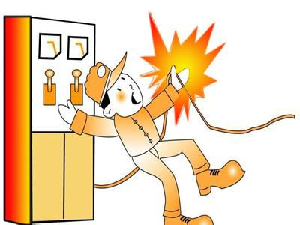
电对人体的伤害
什么叫触电
碰到带电的导线，电流就要通过人体这就叫触电。
触电对于人的身体和内部组织就能造成不同程度的损伤。这种损伤分电击和电伤两种

Slide 5
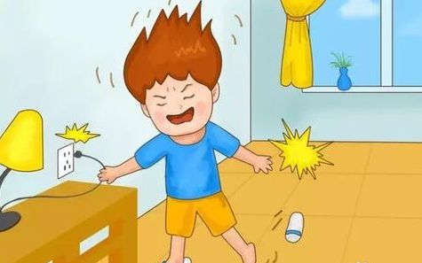
电对人体的伤害
什么是电击
指电流通过人体时，使内部组织受到较为严重的损伤。电击伤会使人觉得全身发热、发麻，肌肉发生不由自主的抽搐，逐渐失去知觉，如果电流继续通过人体，将使触电者的心脏、呼吸机能和神经系统受伤，知道停止呼吸，心脏活动停顿为死亡。

Slide 6
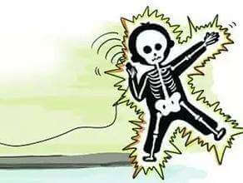
电对人体的伤害
什么是电伤
指电流对人体外部造成的局部损伤。电伤从外观看一般有电弧烧伤、电的烙印和熔化的金属渗入皮肤（称皮肤金属化）等伤害。总之，当人触电后，由于电流通过人体和发生电弧、往往使人体烧伤，严重时造成死亡。

Slide 7
第二部分
触电的方式

Slide 8
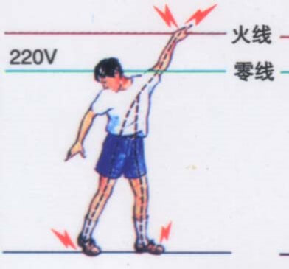
单相触电
什么是单相触电
单相触电是指当人体接触带电设备或线路中的某一相导体时，一相电流通过人体经大地回到中性点，这种触电形式称为单相触电

Slide 9
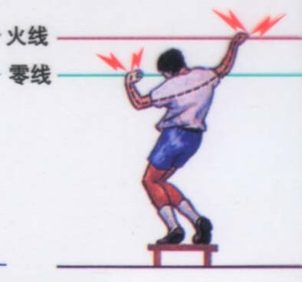
双相触电
什么是双相触电
人体的不同部位分别接触到同一电源的两根不同相位的相线，电流从一根相线经人体流到另一根相线的触电现象

Slide 10
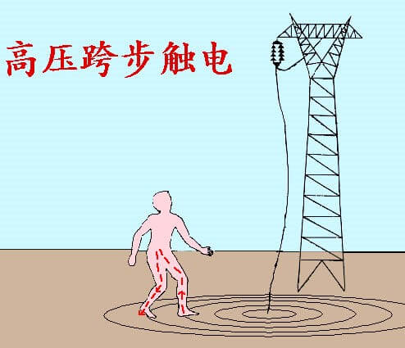
高压跨步触电
什么是高压跨步触电
如果人或牲畜站在距离高压电线落地点8～10米以内。就可能发生触电事故，这种触电叫做跨步电压触电

Slide 11
高压电弧触电
什么是高压电弧触电
高压电弧触电是指人靠近高压线(高压带电体),造成弧光放电而触电.
电压越高,对人身的危险性越大.

Slide 12
第三部分
安全用电与
预防措施

Slide 13
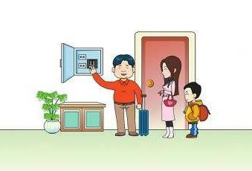
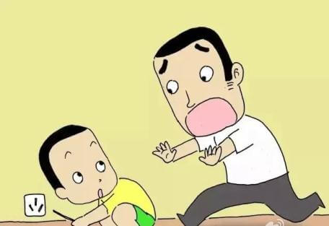
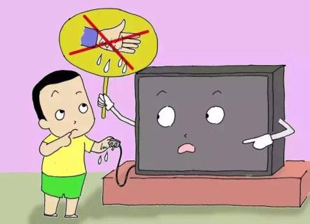
安全用电与预防措施
1、思想重视
自觉提高安全用电意识和觉悟，坚持“安全第一，预防为主”的思想，确保生命和财产安全，从内心真正的重视安全，促进安全生产。

Slide 14
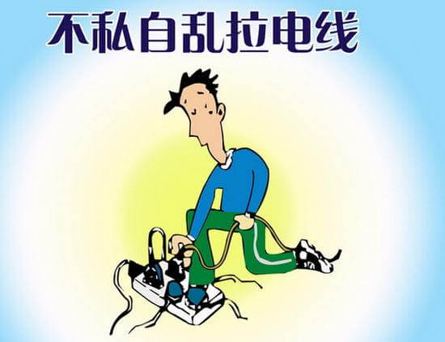
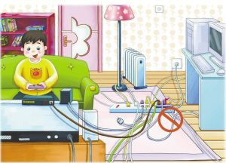
安全用电与预防措施
2、不私自拉线与违章使用电器
不可令电源超负荷工作

Slide 15
安全用电与预防措施
3、保持绝缘部位 干燥
4.使用金属外壳的电器一定要接地
特别是水泵、冰箱、移 动电动工具等
5、由专业电工定期检查及维修电器、电闸及插座
不能私拆灯具、开关、插座等电器设备，不要使用灯具烘烤衣物或挪作其它用途；当漏电保护器（俗称漏电开关）出现跳闸现象时，不能私自重新合闸。

Slide 16
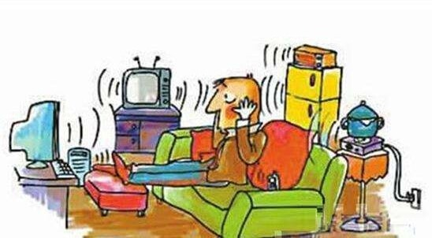
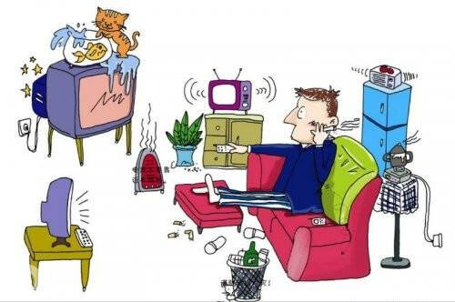
安全用电与预防措施
6、确保电器设备良好散热
如电视机、电热开水器、电脑、音响等，不能在其周围堆放易燃易爆物品及杂物、防止因散热不良而损坏设备或引起火灾。

Slide 17
安全用电与预防措施
7、移动电器设备时，必须切断电源
8、发现电线破损要及时更换或用绝缘胶布扎好
严禁用普通医用胶布或其他胶带包扎
9、发现电器设备冒烟或闻到异味（焦味）时，要迅速切断电源，通知电工检查和维修， 避免扩大故障范围和发生触电事故。

Slide 18
安全用电与预防措施
10、操作者在电工维修设备的时侯，不能擅自离开，要进行监护，等待维修完毕后的试车。
11、熟悉自己生产现场或宿舍主空气断路器（俗称总闸）位置（如车间、施工现场、办公室、宿舍等），一旦发生火灾、触电或其它电气事故时，应第一时间切断电源,避免造成更大的财产损失和人身伤亡事故。

Slide 19
安全用电与预防措施
12、珍惜电力资源，养成安全用电和节约用电的良好习惯，当要长时间离开或不使用时，要确定切断电源（特别是电热电器）的情况下才能离开。
Notes:
https://www.ypppt.com/

Slide 20
第四部分
触电急救

Slide 21
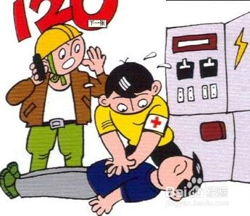
触电急救
触电急救应分秒必争，一经明确心跳、呼吸停止的，立即就地迅速用心肺复苏法进行抢救，并坚持不断地进行，同时及早与医疗急救中心联系，争取医务人员接替救治。

Slide 22
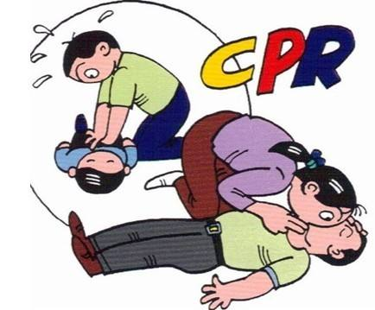
触电急救
在医务人员未接替救治前，不应放弃现场抢救，更不能只根据没有呼吸或脉搏的表现，擅自判定伤员死亡，放弃抢救。只有医生有权做出伤员死亡的诊断。与医务人员接替时，应提醒医务人员在触电者转移到医院的过程中不得间断抢救。

Slide 23
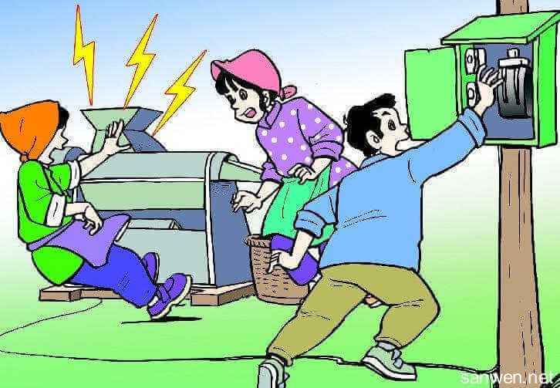
触电急救知识
1、发现有人触电应迅速使触电者脱离电源，可用带绝缘手柄的工具切断电源

Slide 24
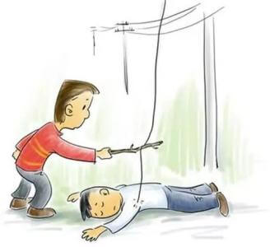
触电急救知识
2、用干燥工具挑开触电者身上或身下的电源线

Slide 25
触电急救知识
1、切勿用潮湿的工具或金属物拨开电线
2、切勿用手触及带电者
3、切勿用潮湿的物件搬动电者

Slide 26
触电急救知识
检查及现场抢救
将触电者移到通风干燥处，解开紧身衣服；
检查触电者的口腔，清理口腔的粘液，如有假牙，则取下；
就地抢救，如呼吸停止，采用口对口人工呼吸抢救，若心脏停止跳动或不规则颤动，可进行人工胸外挤压法抢救。不能无故中断 ；

Slide 27
触电急救知识
转送医疗机构
打电话呼叫救护车；
自己车送医院时，触电者应平躺与车上，不要蜷曲；
尽快送往医院，途中应继续抢救；

Slide 28
第五部分
时间就是生命

Slide 29
时间就是生命
早评估病情、早呼救、早到达
心搏骤停的严重后果以秒计算
10秒——意识丧失、突然倒地
30秒——“阿斯综合症”发作
60秒——自主呼吸逐渐停止
3分钟——开始出现脑水肿
6分钟——开始出现脑细胸死亡
8分钟——“脑死亡”
心肺复苏的“黄金8分钟”

Slide 30
时间就是生命
心肺复苏成功率与开始CPR的时间密切相关，每延误一分钟抢救成功率降低10%
心搏骤停1分钟内实施——CPR成功率＞90%
心搏骤停4分钟内实施——CPR成功率约60%
心搏骤停6分钟内实施——CPR成功率约40%
心搏骤停8分钟内实施——CPR成功率约20%
且侥幸存活者可能已“脑死亡”
心搏骤停10分钟内实施——CPR成功率几乎为0

Slide 31
第六部分
安全自省

Slide 32
工作之前安全自省5步法
我是否具备了从事此项工作所需的技能和知识？
1
我是否检查过我的活动不会危及或影响其他人员的安全？
4
我是否持有此项工作所要求的许可证或得到批准？
2
我是否使用了正确的个人防护用品？
5
我是否对此项工作的风险进行了识别，并采取措施以保证自己安全？
3

Slide 33
安全自省5步法的具体实施
工作前，停顿一下，思考。
检查采取的安全措施感到满意后，开始工作
观察工作区域和环境
识别此项工作中的风险
1
2
3
4
5
在你的脑子里，确定如何实施这项工作
问自己如何控制这些风险

Slide 34
安全自省5步法的具体实施
工作后，观察工作区域
针对你的工作可能产生的任何风险采取防范措施
你对此项工作是否感到安全
1
2
3
4
回顾工作的有效性以及你使用的计划方法
再作此项工作时，是否有改进之处

Slide 35
第七部分
安全用电
常识补充

Slide 36
企业安全用电常识补充
1、工厂、车间内的电气设备，不要随便乱动。自己使用的设备、工具，如果电气部分出了故障，不得私自修理，也不得带故障运行，应立即请电工检修 ；
2、自己经常接触和使用的配电箱、配电板、闸刀开关、按钮开关、插座、插销以及导线等，必须保持完好、安全，不得破损或将带电部分裸露出来， 如有故障及时通知电工维修 ；
3、工厂内的移动式用电器具，如座地式风扇、手提砂轮机、手电钻等电动工具都必须安装使用漏电保护开关，实行单机保护。漏电保护开关要经常检查，每月试跳不少于一次，如有失灵立即更换。保险丝烧断或漏电开关跳闸后要查明原因，排除故障后才可恢复送电 ；

Slide 37
企业安全用电常识补充
4、使用的电气设备，其外壳按有关安全规程，必须进行防护性接地或接零。对于接地或接零的设施要经常进行检查。需要移动某些非固定安装的电气设备必须先切断电源再移动,同时导线要收拾好，不得在地面上拖来拖去，以免磨损 ;
5、珍惜电力资源，养成安全用电和节约用电的良好习惯，当要长时间离开或不使用时，要在确保切断电源（特别是电热器具）的情况下才能离开 ;
6、要熟悉自己生产现场或宿舍主空气断路器（俗称总闸）的位置（如施工现场、车间、办公室、宿舍等），一旦发生火灾、触电或其它电气事故时，应第一时间切断电源，避免造成更大的财产损失和人身伤亡事故 ;

Slide 38
企业安全用电常识补充
7、要按操作规程正确地操作电器设备：开启电器设备要先开总开关、后开分开关，先开传动部分的开关、后开进料部分的开关；关闭电器设备要先关闭分开关、后关闭总开关，先停止进料后停止传动 ;
8、带有机械传动的电器、电气设备、必须装护盖、防护罩或防护栅栏进行保护才能使用，不能将手或身体其他部位伸入运行中的设备机械传动位置，对设备进行清洁时，须确保在切断电源、机械停止工作，并确保安全的情况下才能进行，防止发生人身伤亡事故 ;
9、厂房内的电线不能乱拉乱接，禁止使用多接口和残旧的电线，以防触电 ;

Slide 39
专业知识培训之
感谢您的聆听
企业培训 学生培训 机构培训 员工入职培训

